Slide 1
Кукла « Берегиня»

Slide 2
В забытом слове Берегиня, Не только звуков красота, Оно - воспетая богиня, Любви и верности мечта. И на Руси такое званье, Дарили женщине-жене, Кому природное призванье Давало главной быть в семье. Она голубка и орлица, Над колыбелью и гнездом, Старуха, мать или девица, Всегда с спасительным венцом. И все живое и благое, От рода женского пошло, А бескорыстие святое, Тепло и нежность сберегло. М.Ф. Василенко

Slide 3
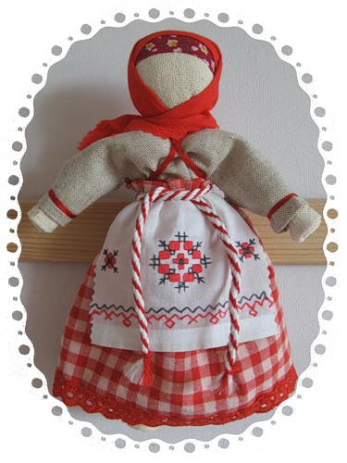
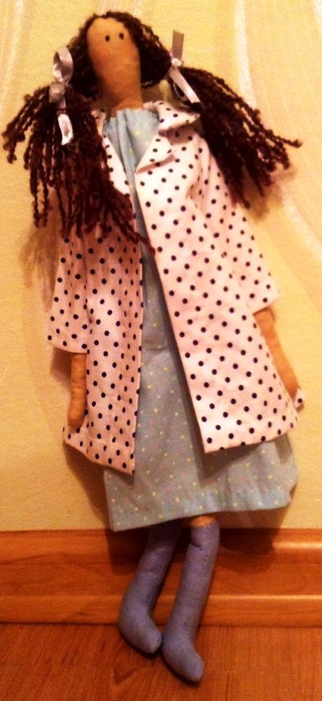
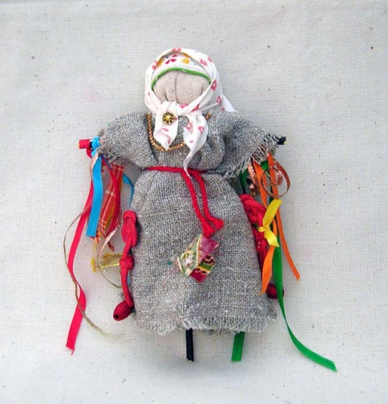

Slide 4
Оберег – символ или предмет, наделенный способностью оберегать от различных бедствий, хворей. Оберег – это препятствие, защита от Бера. Бером наши предки называли неуправляемый Дух стихий, все, что связано с опасностью, неуправляемой силой. Оберег смиряет стихийный Дух, приносит в жизнь Лад, красоту, порядок.

Slide 5
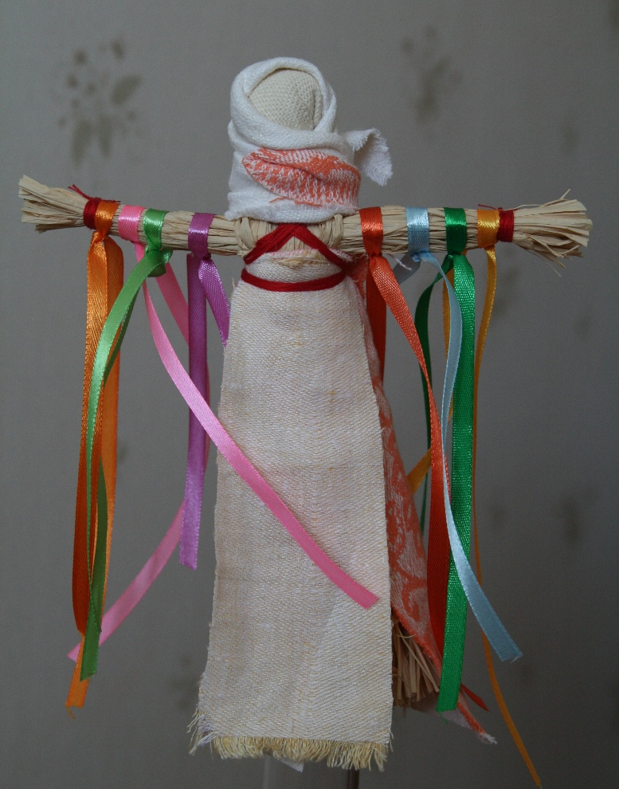
Кукла «Масленица»

Slide 6
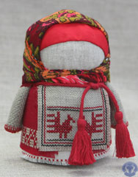
Кукла «Крупеничка» или «Зерновушка»

Slide 7
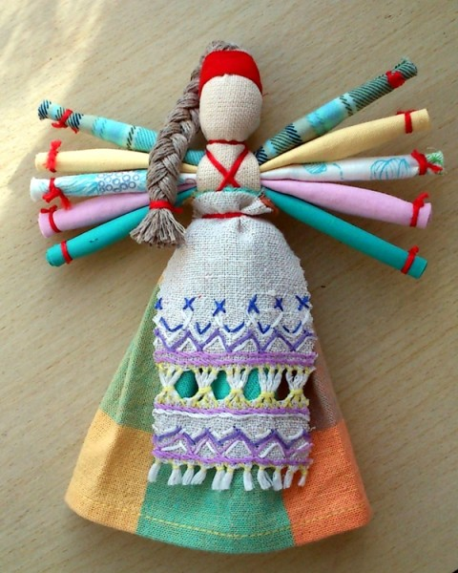
Кукла «Десятиручка»

Slide 8
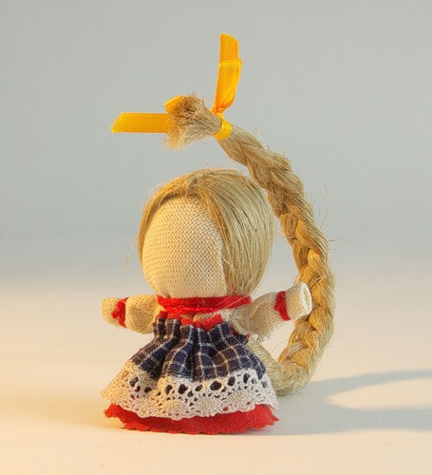
Кукла «На счастье»

Slide 9
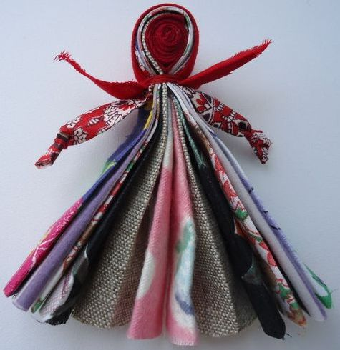
Кукла «Северная берегиня»

Slide 10
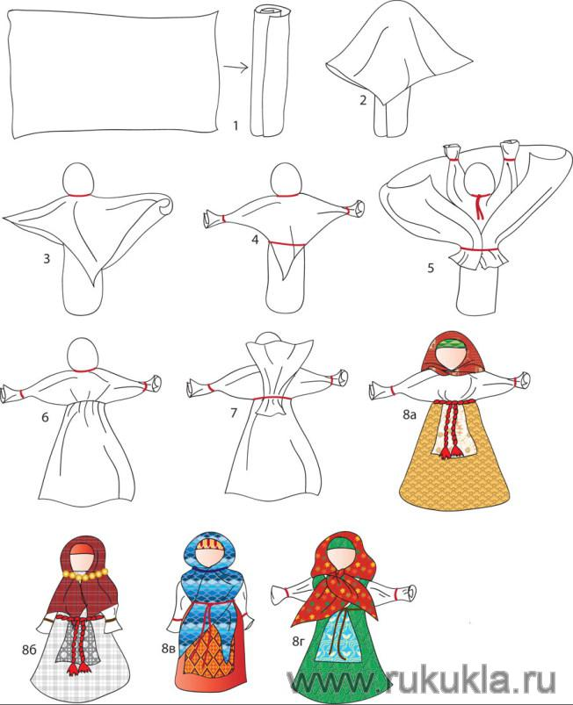
«Берегиня»

Slide 11
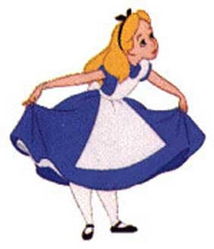
Благодарю за внимание.

